Slide 1
Решаване на задачи с използване на ИС

Slide 2
Етапи на решаване
Дефиниране на задача
Изграждане на модел
Определяне на метод за решаване
Създаване на синтактично и логически вярна програма
Анализ и интерпретация на резултата

Slide 3
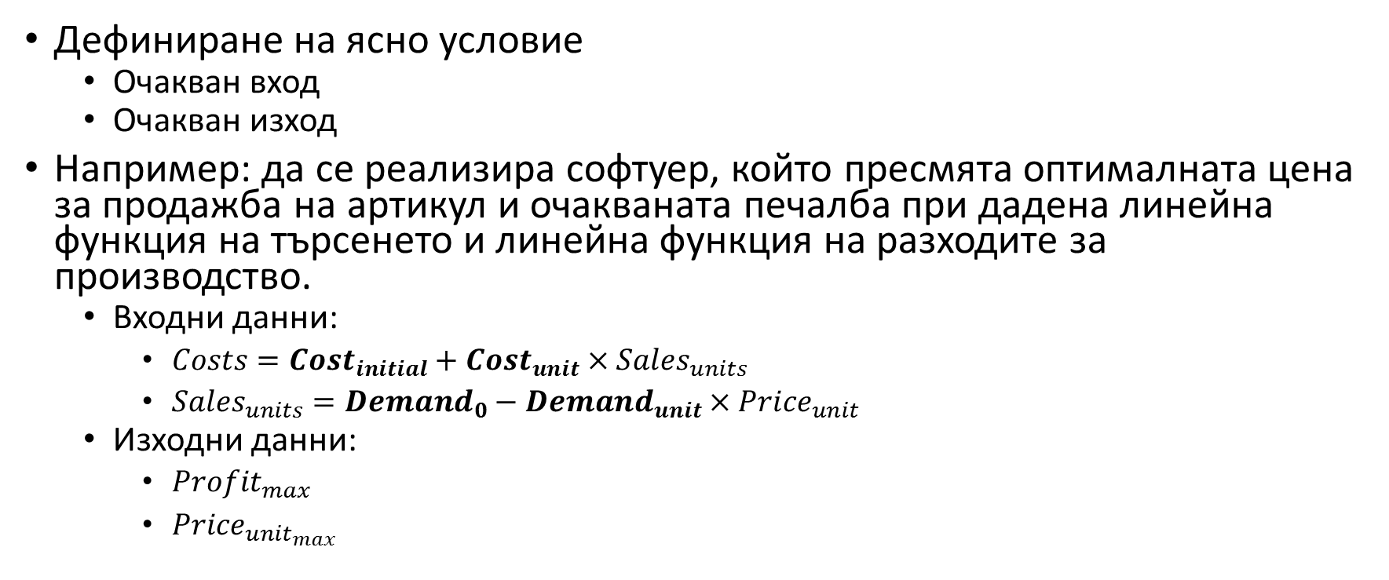
Дефиниране на задача
Дефиниране на ясно условие
Очакван вход
Очакван изход
Например: да се реализира софтуер, който пресмята оптималната цена за продажба на артикул и очакваната печалба при дадена линейна функция на търсенето и линейна функция на разходите за производство.
Входни данни:
$Costs={Cost}_{initial}+{Cost}_{unit}×{Sales}_{units}$
${Sales}_{units}={Demand}_{0}−{Demand}_{unit}×{Price}_{unit}$
Изходни данни:
${Profit}_{max}$
${Price}_{{unit}_{max}}$

Slide 4
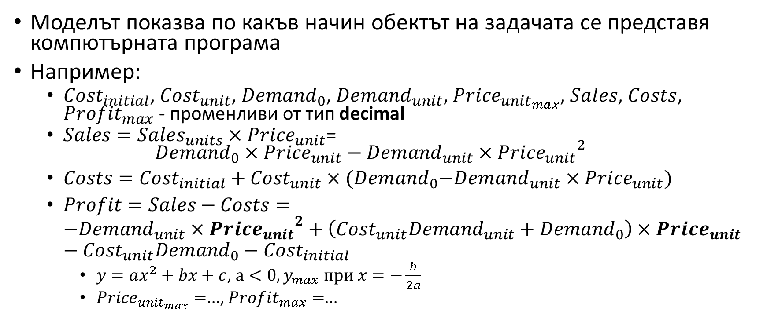
Изграждане на модел
Моделът показва по какъв начин обектът на задачата се представя компютърната програма
Например:
${Cost}_{initial}$, ${Cost}_{unit}$, ${Demand}_{0}$, ${Demand}_{unit}$, ${Price}_{{unit}_{max}}$, $Sales$, $Costs$, ${Profit}_{max}$ - променливи от тип decimal
$Sales={Sales}_{units}×{Price}_{unit}$= ${Demand}_{0}×{Price}_{unit}−{Demand}_{unit}×{{Price}_{unit}}^{2}$
$Costs={Cost}_{initial}+{Cost}_{unit}×{(Demand}_{0}−{Demand}_{unit}×{Price}_{unit})$
$Profit=Sales−Costs=$ $−{Demand}_{unit}×{{Price}_{unit}}^{2}+\left({Cost}_{unit}{Demand}_{unit}+{Demand}_{0}\right)×{Price}_{unit}−{Cost}_{unit}{Demand}_{0}−{Cost}_{initial}$
$y=ax^{2}+bx+c$, $a<0, y_{max} при x=−\frac{b}{2a}$
${Price}_{{unit}_{max}}=$..., ${Profit}_{max}=$...

Slide 5
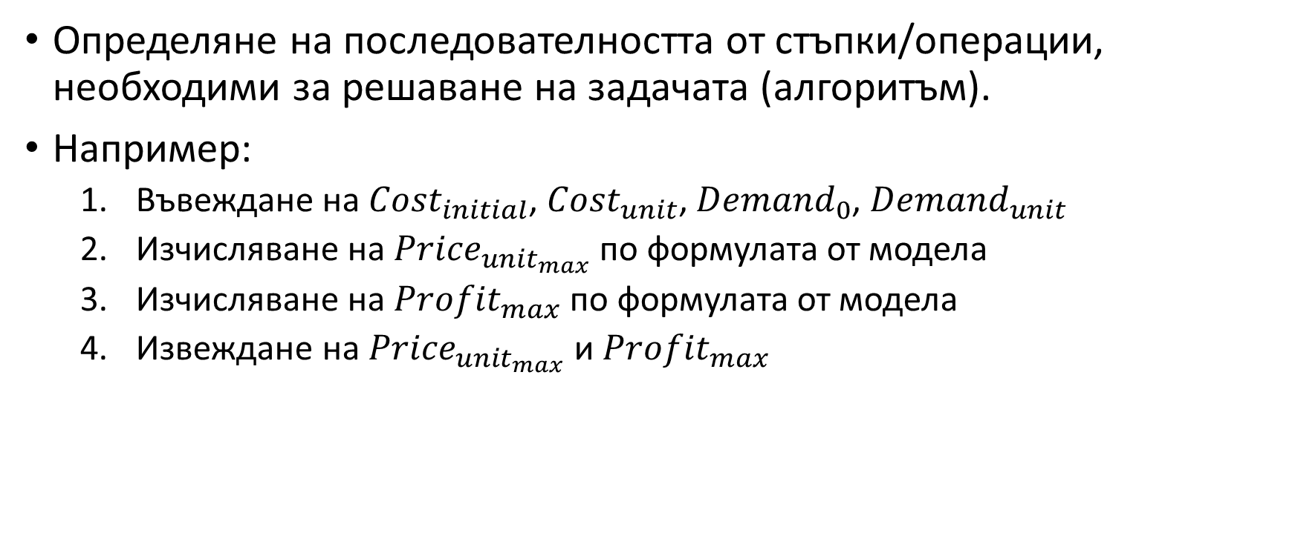
Определяне на метод за решаване
Определяне на последователността от стъпки/операции, необходими за решаване на задачата (алгоритъм).
Например:
Въвеждане на ${Cost}_{initial}$, ${Cost}_{unit}$, ${Demand}_{0}$, ${Demand}_{unit}$
Изчисляване на ${Price}_{{unit}_{max}}$ по формулата от модела
Изчисляване на ${Profit}_{max}$ по формулата от модела
Извеждане на ${Price}_{{unit}_{max}}$ и ${Profit}_{max}$

Slide 6
Създаване на синтактично и логически вярна програма
Програмиране – създаване на програмния код (сорс код, първичен програмен текст).
Синтактични грешки – грешки, които нарушават синтактичните правила на езика за програмиране.
Например: decimal 2sum = a + b; // Грешка: 2sum е невалиден идентификатор
Логически грешки – получават се при синтактично вярна програма, която води до неверен/невалиден резултат.
Например: decimal sum = a – b; // Грешка – използван е грешен оператор (за изваждане вместо за събиране)

Slide 7

Анализ и интерпретация на резултата
Какво показва полученият резултат в контекста на задачата
Например:
${Profit}_{max}<0⇒$ артикулът не може да бъде печеливш при тези входни условия.

